Slide 1
작물 생장 모니터링 및 알람 자동화 기능을 갖춘
스마트팜 시스템
SSG
지도 교수: 이현빈
20171758 홍성민 20181629 이보성
20201733 마하나로 20201785 이지원

Slide 2
목차
1
2
3
4
배경 및 필요성
목표 및 비전
내용
추진전략 및 방법

Slide 3
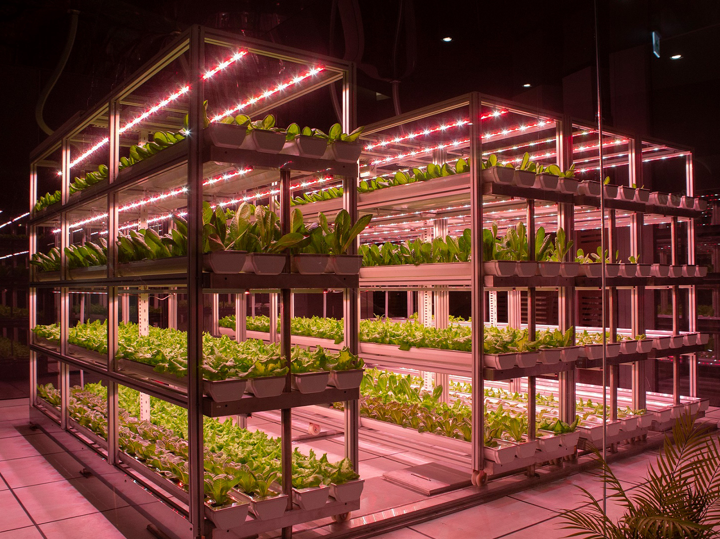
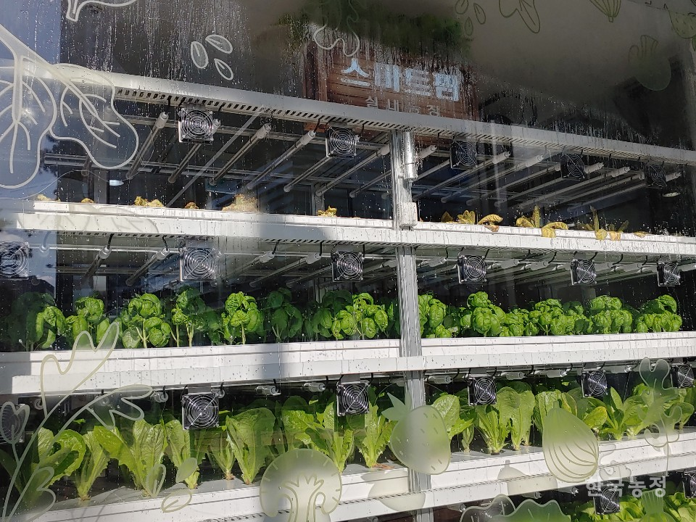
1 배경 및 필요성
기존 스마트팜
1/15

Slide 4
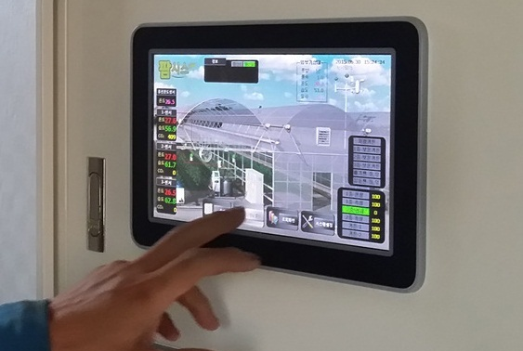
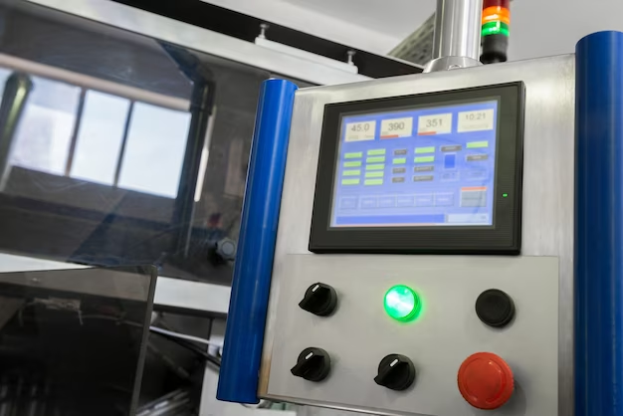
1 배경 및 필요성
기존 스마트팜 문제점 및 해결 방안
컨트롤 패널
긴급 상황 시 현장 제어 불가
작업 도중 디스플레이로 제어할 때 불편함
긴급 상황 시 현장 제어 가능
작업 도중 디스플레이 제어 불편함 개선
2/15

Slide 5


1 배경 및 필요성
기존 스마트팜 문제점 및 해결 방안
알림 기능
긴급 상황 발생 시 알림 부재
시스템 오류 시 알림 부재
긴급 상황 발생 시 알림
시스템 오류 시 알림
3/15

Slide 6
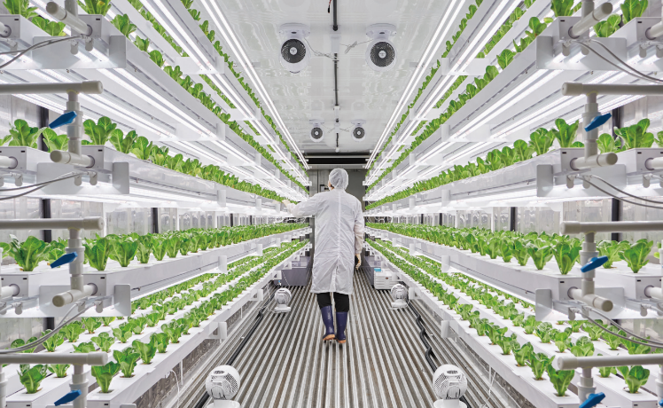
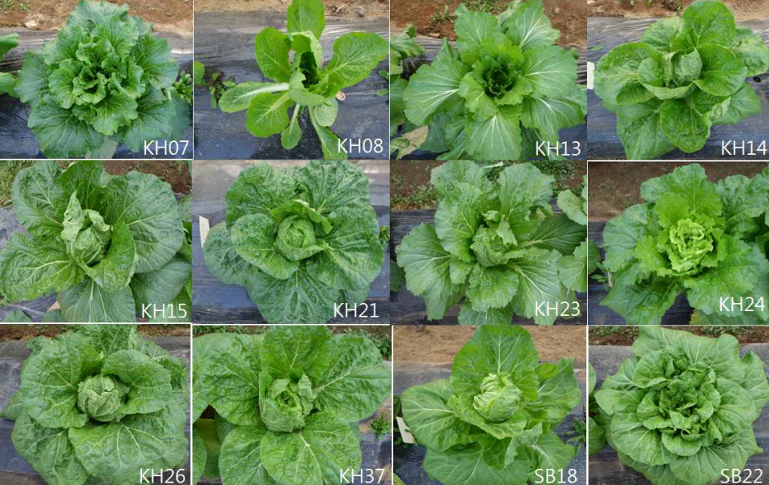
1 배경 및 필요성
기존 스마트팜 문제점 및 해결 방안
작물 생장 유사도 분석 시스템
사람이 직접 작물 생장 상태 파악 필요
농업 지식이 없는 사용자는 작물 생장 상태 확인 어려움
사람이 직접 작물 생장 상태 파악 필요 해소
작물 생장 상태 확인 어려움 해소
4/15

Slide 7
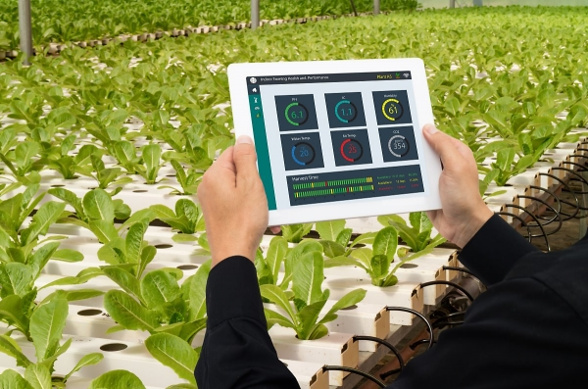
2 목표 및 비전
목표 및 비전
편리하게 스마트팜 제어 가능
농업 지식이 없는 사람도 작물 재배에 쉽게 접근
스마트팜에서 제공하지 않는 작물도 재배 가능
5/15

Slide 8




3 내용
스마트팜: 시스템
LED
관수 시스템
환풍기
6/15

Slide 9
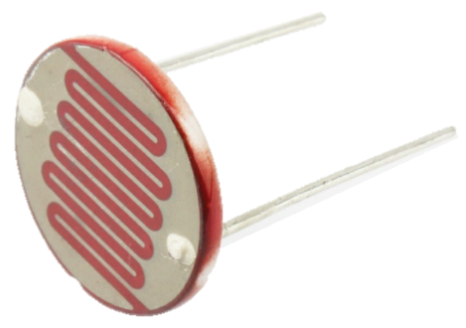
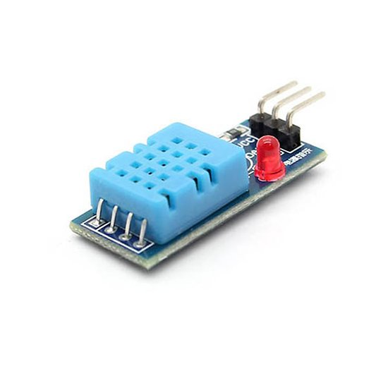
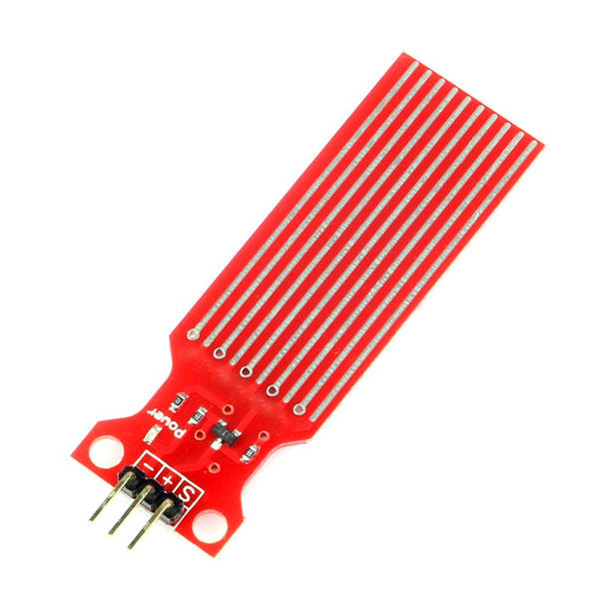
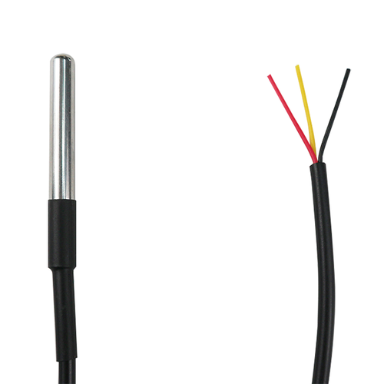
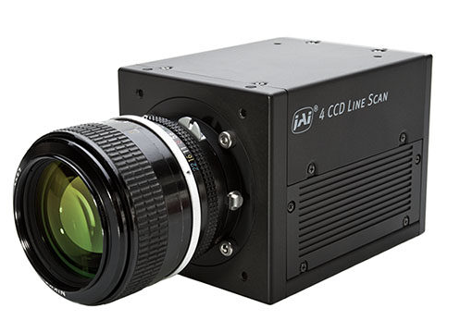

3 내용
스마트팜: 센서 및 카메라
조도 센서
온·습도 센서
수위 센서
수온 센서
카메라
NIR 카메라
7/15

Slide 10
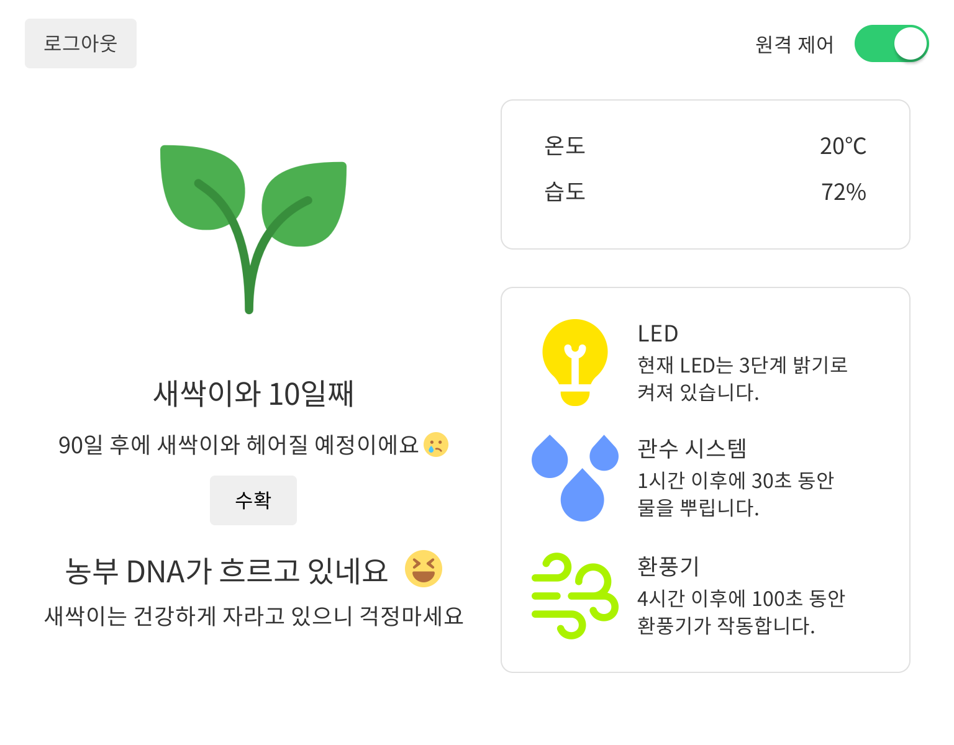


3 내용
스마트팜: 컨트롤 패널 & 디스플레이
LED
수온
환풍기 OFF
환풍기 ON
관수
현장 제어
원격 제어
8/15

Slide 11
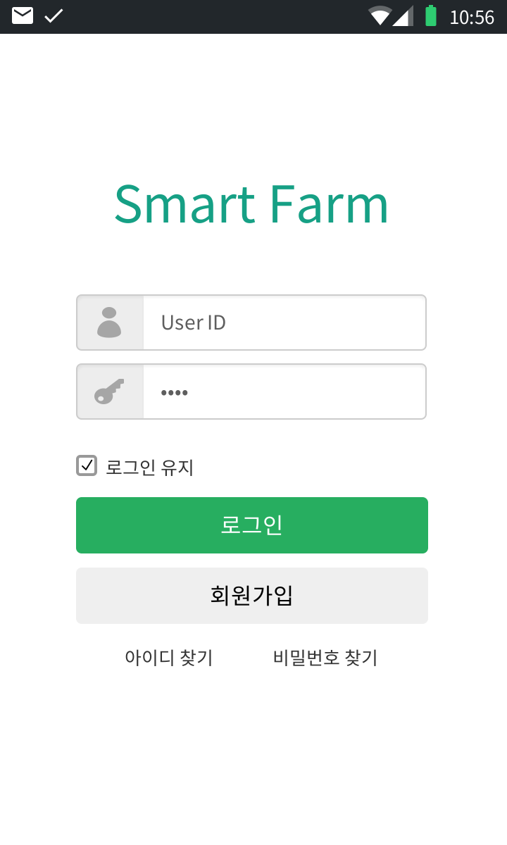
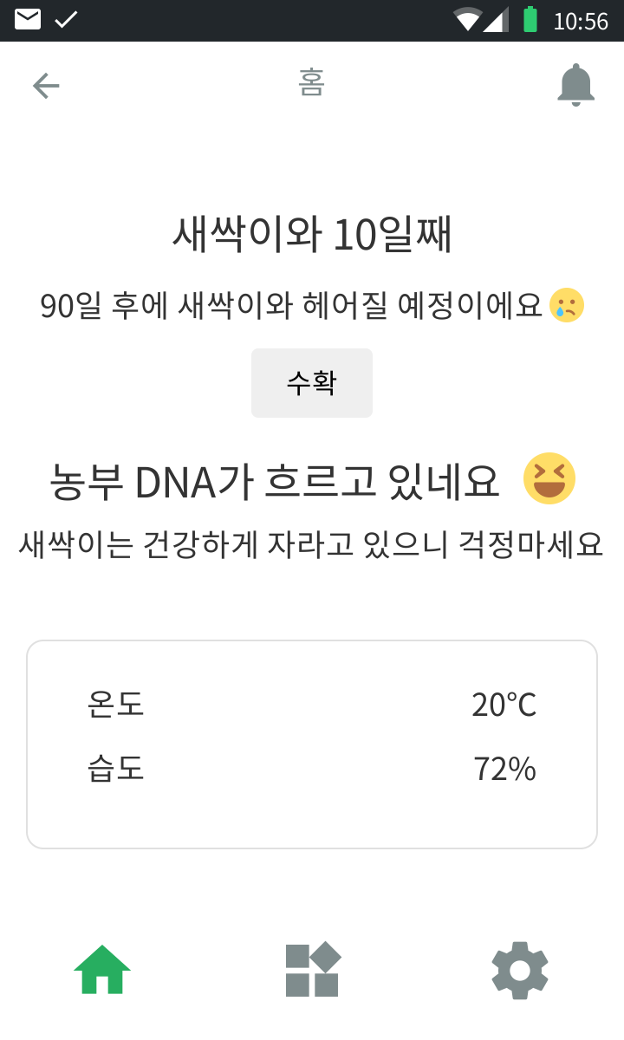
3 내용
웹·앱: 로그인 & 작물 상태 및 스마트홈 환경 확인
로그인 화면
홈 화면
9/15

Slide 12
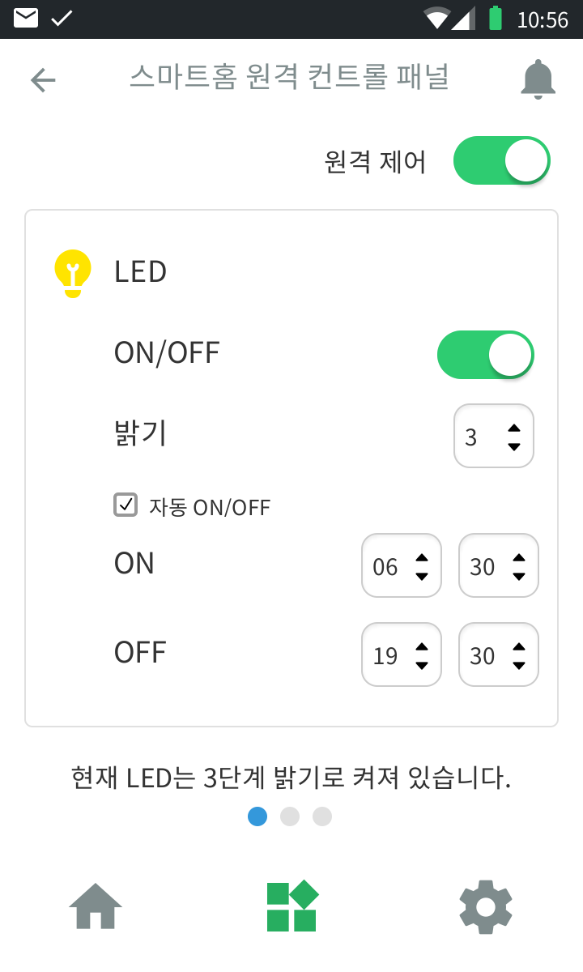
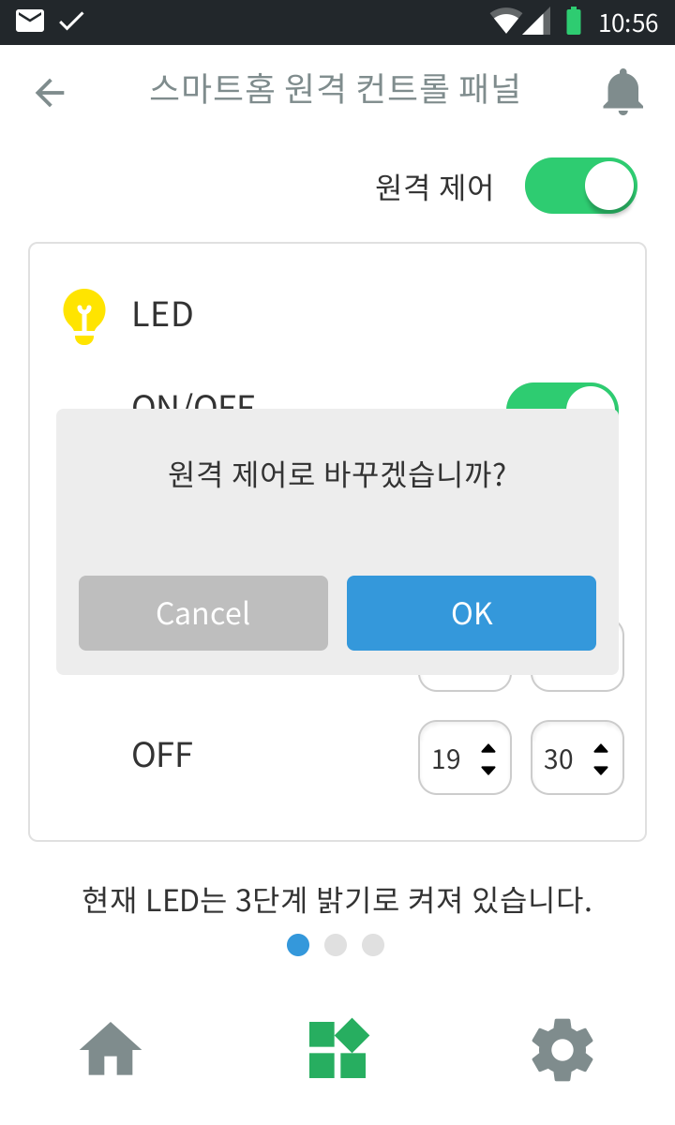
3 내용
웹·앱: 스마트홈 원격 컨트롤 기능
스마트홈 원격 컨트롤 패널 화면: LED
스마트홈 원격 컨트롤 패널 화면: 원격 제어 변경
10/15

Slide 13
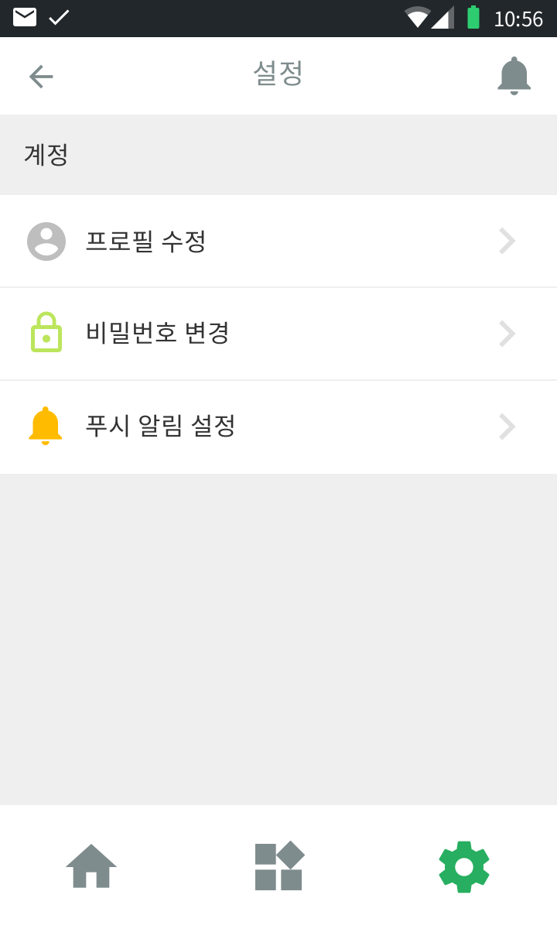
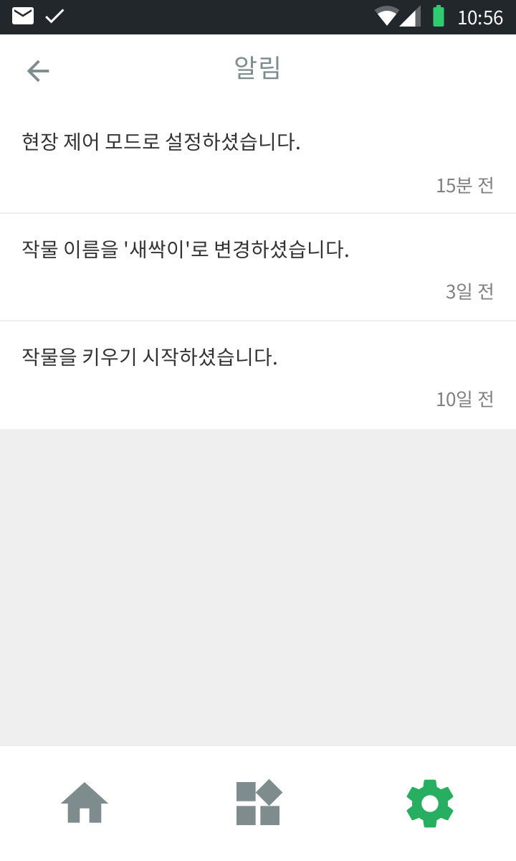
3 내용
웹·앱: 설정 기능 & 알림 기능
설정 화면
알림 화면
11/15

Slide 14
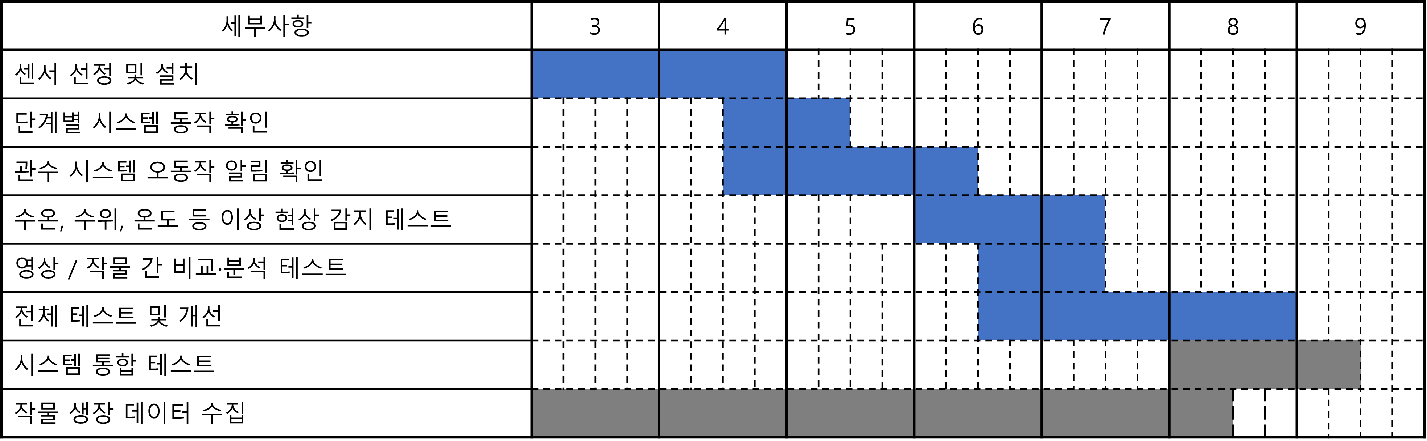
4 추진전략 및 방법
프로젝트 관리체계 수립
이보성
작물 생장과 스마트팜 작동에 필요한 센서와 마이크로컴퓨터 간의 회로 구성 및 연결
컨트롤 패널 설계 및 현장 제어 기능 관리
스마트팜 내 센서 값 저장
캡스톤디자인_추진계획_하드웨어
12/15

Slide 15
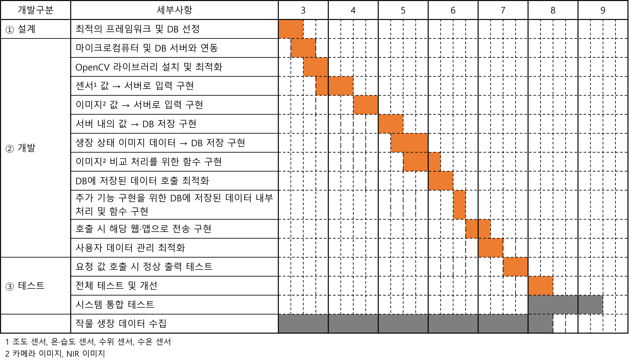
4 추진전략 및 방법
프로젝트 관리체계 수립
홍성민 & 마하나로
센서 및 이미지 값 서버로 전송
저장된 값 내부 처리 및 호출 최적화
저장된 데이터를 사용자에게 웹·앱으로 전송
캡스톤디자인_추진계획_백엔드
13/15

Slide 16
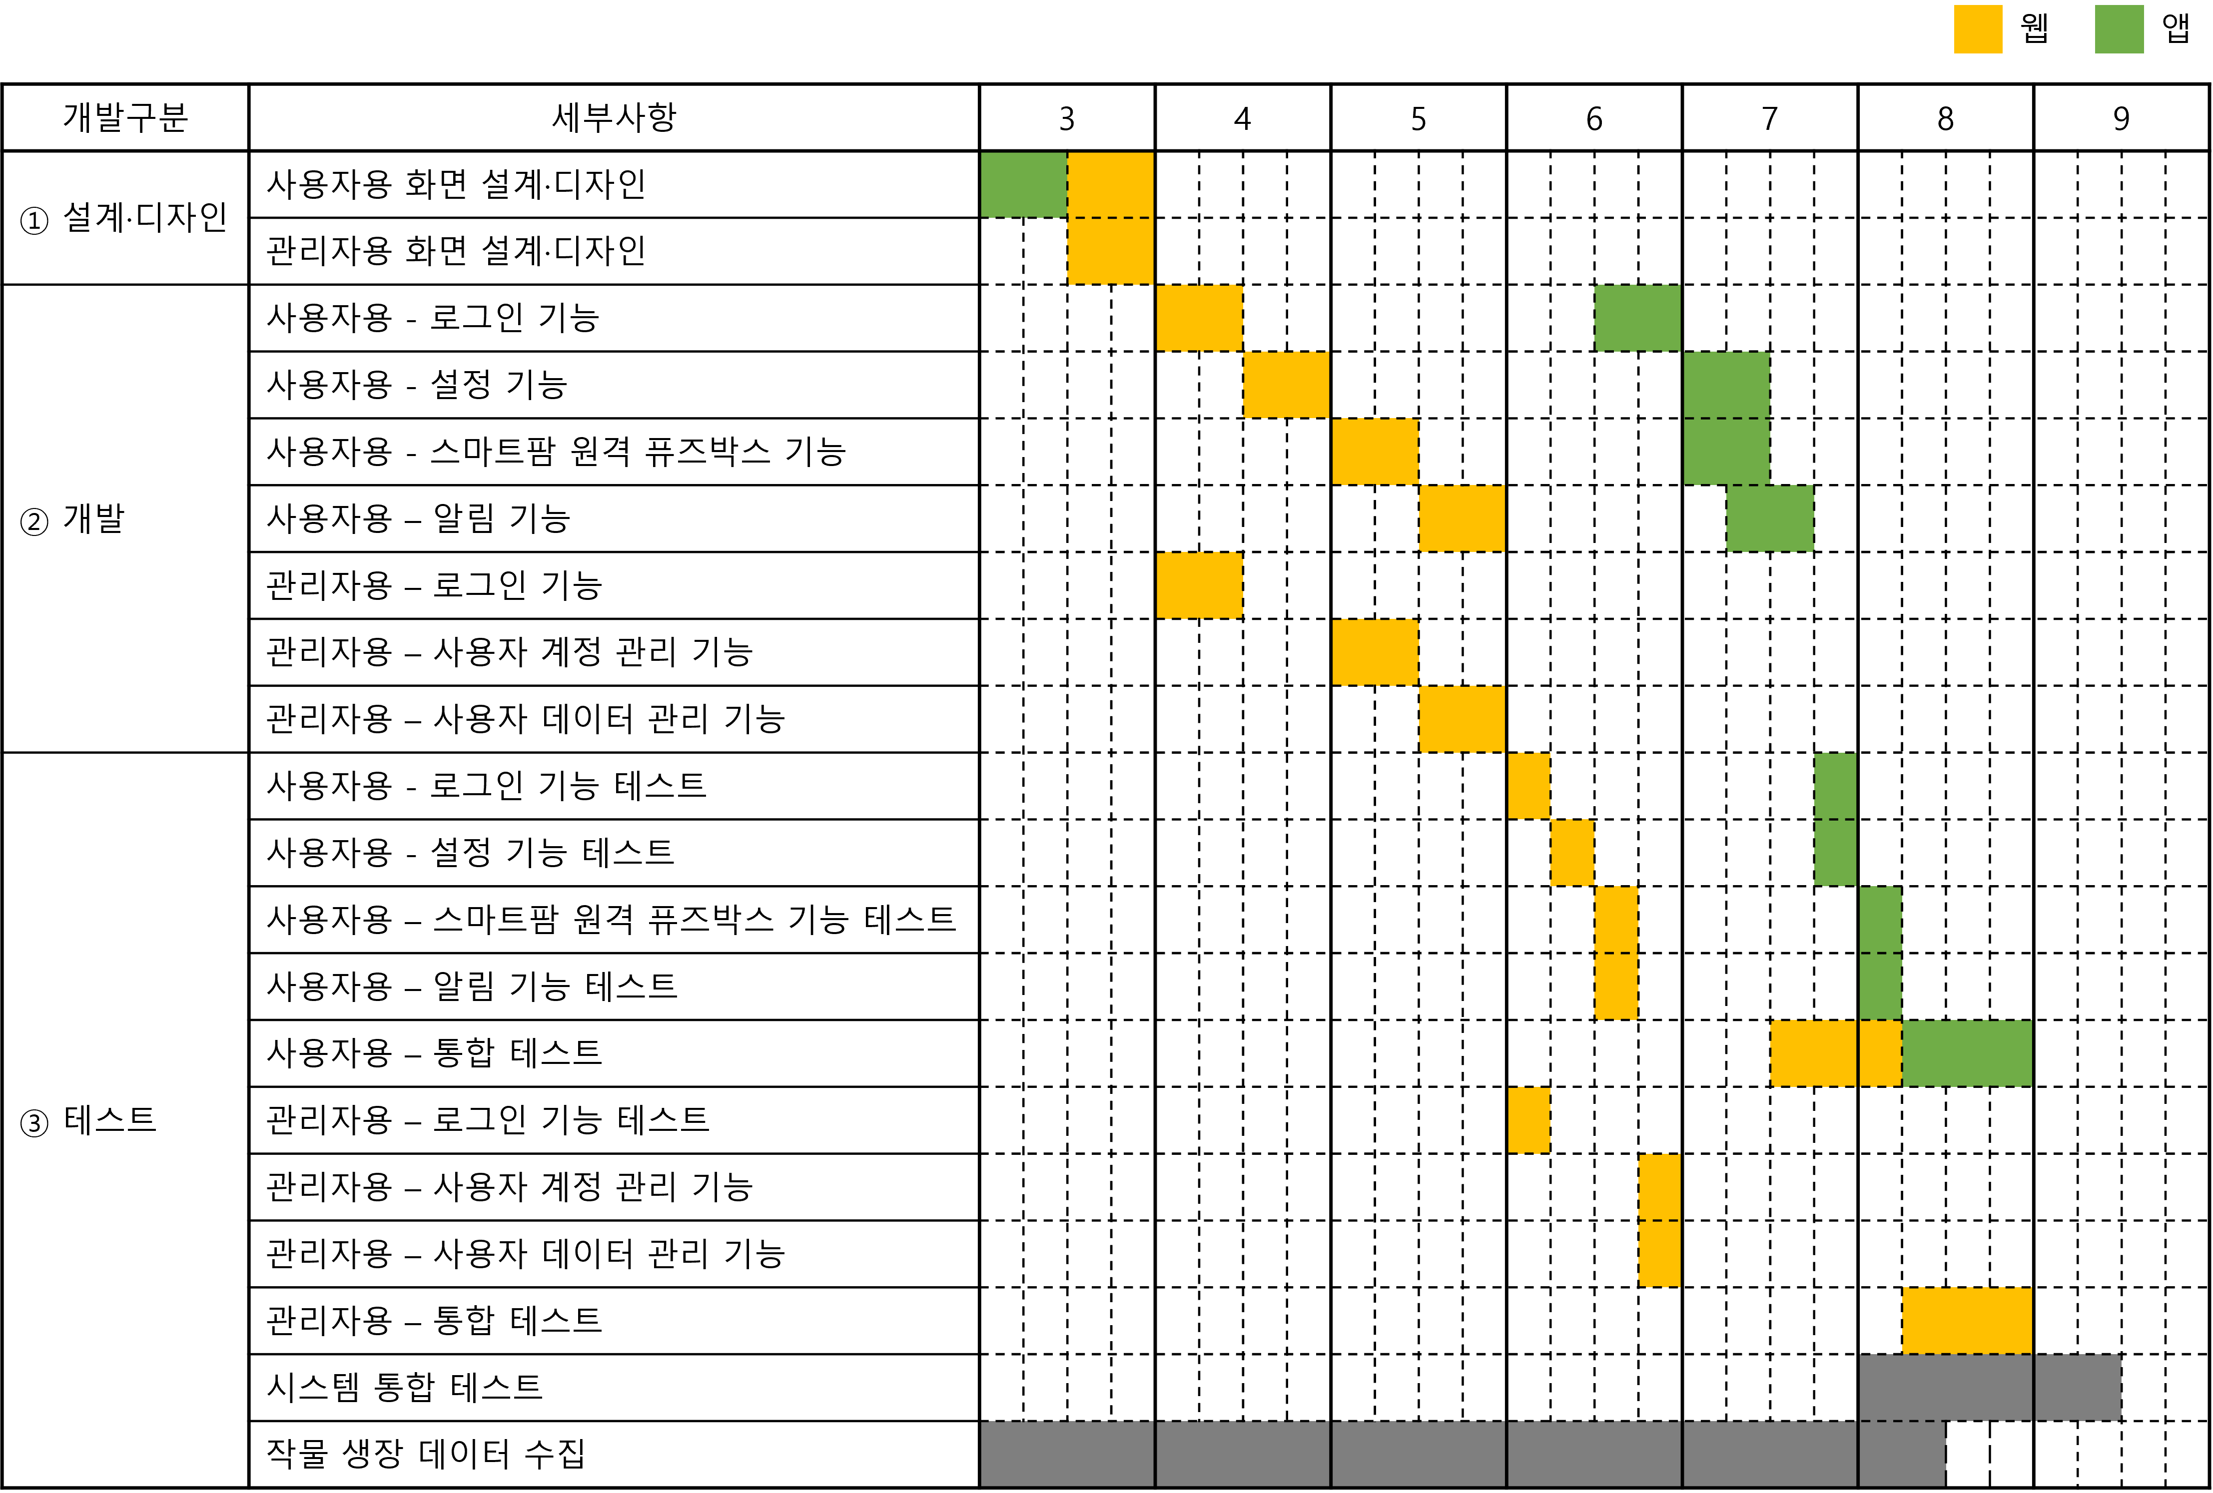
4 추진전략 및 방법
프로젝트 관리체계 수립
이지원
데이터베이스에서 전송 받은 데이터를 사용자가 사용할 수 있게 웹·앱으로 표현
센서 결함 알림 서비스 및 현장·원격 제어 사이의 오차 값 처리
캡스톤디자인_추진계획_프론트엔드
14/15

Slide 17
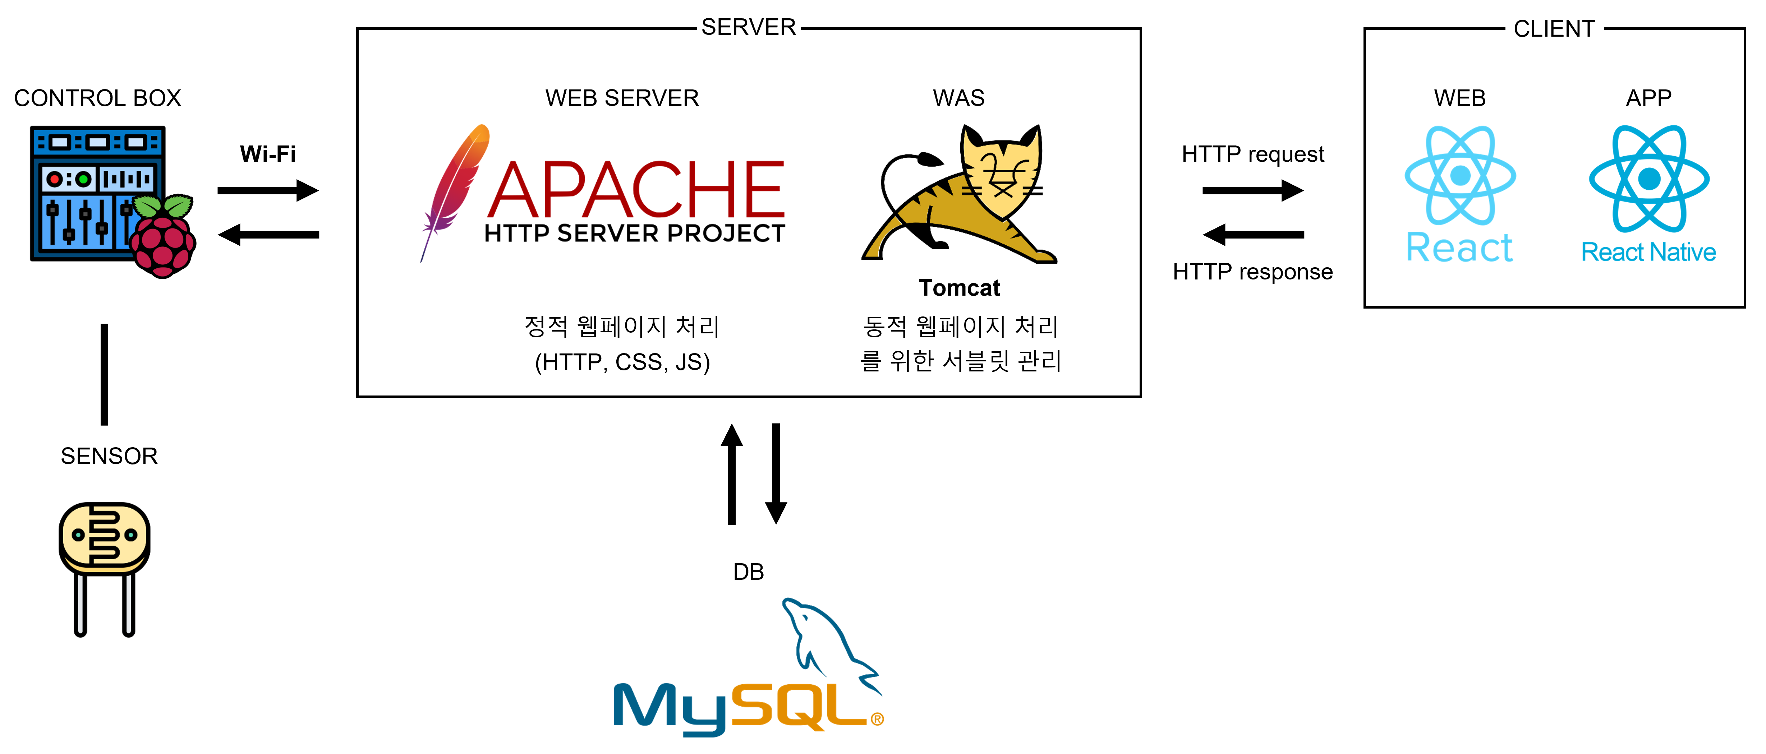
4 추진전략 및 방법
프로젝트 수행방법
캡스톤디자인_구조도
15/15

Slide 18
감사합니다.

